Slide 1


Python10
kopo05 김시현

Slide 2
[실습 목차]
문자열 다루기 – 정의, 문자열 다루기
문자열 함수 – 찾기, 검사, 대소문자 바꾸기
문자열 함수 – 공백제거, 구분자 정리
문자열 함수 – 구분자 연습
포멧팅 – 정의, 포멧팅 문자표현
포멧팅 –포멧팅 연습

Slide 3
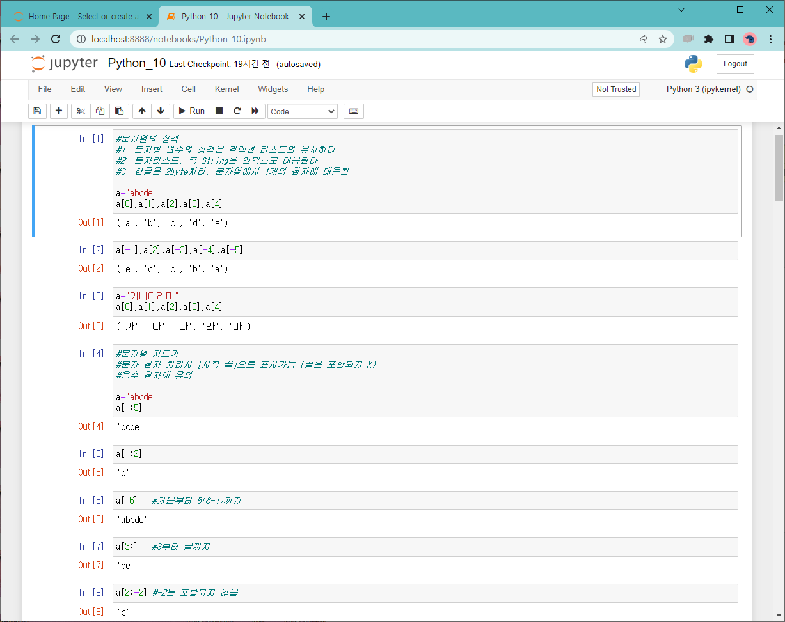




Slide 4
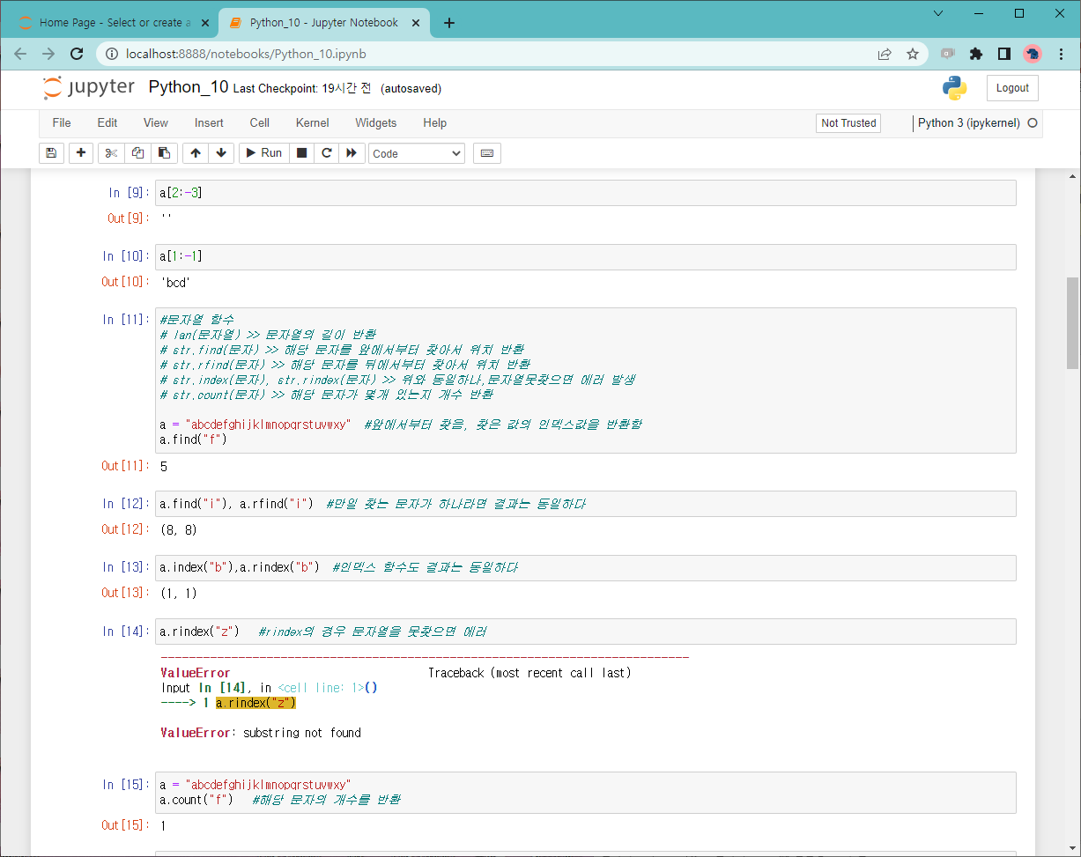

Slide 5
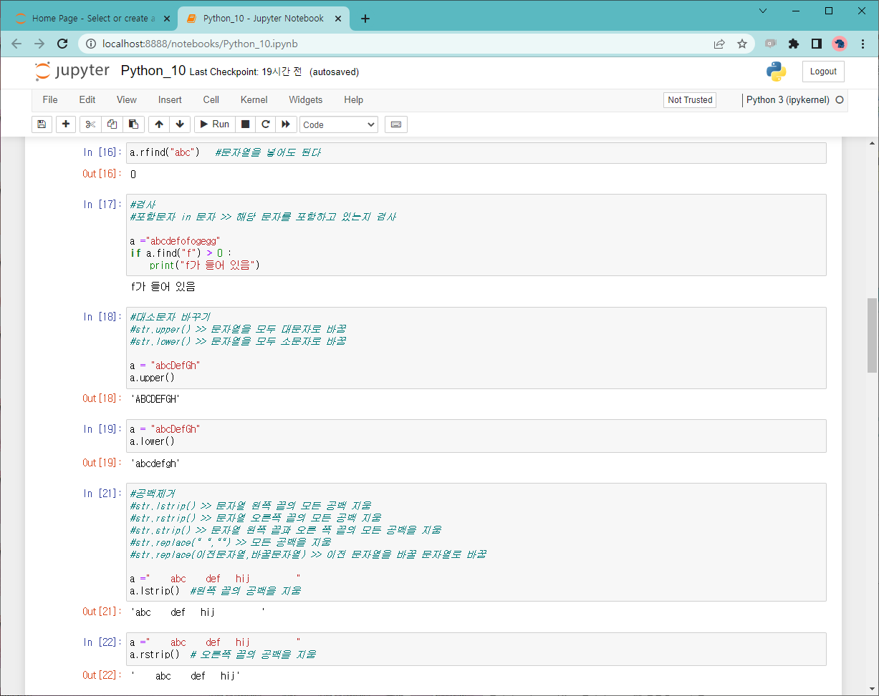

Slide 6
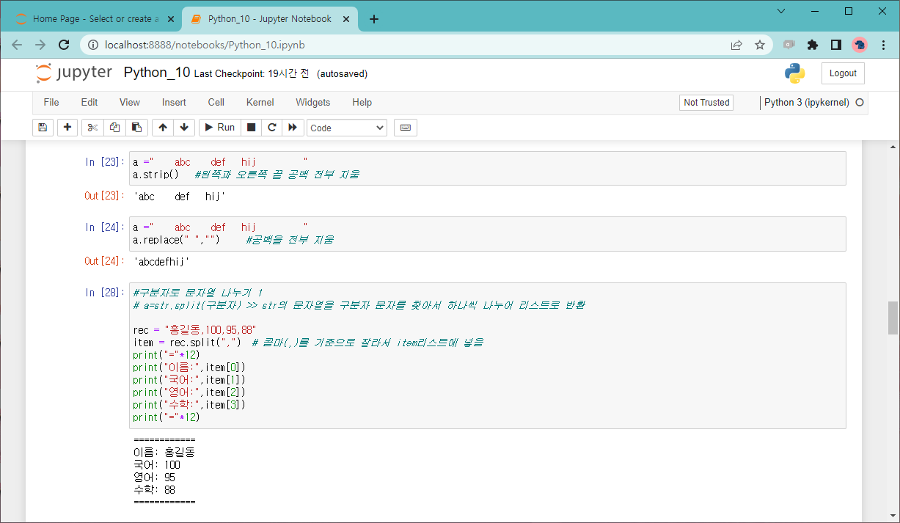

Slide 7
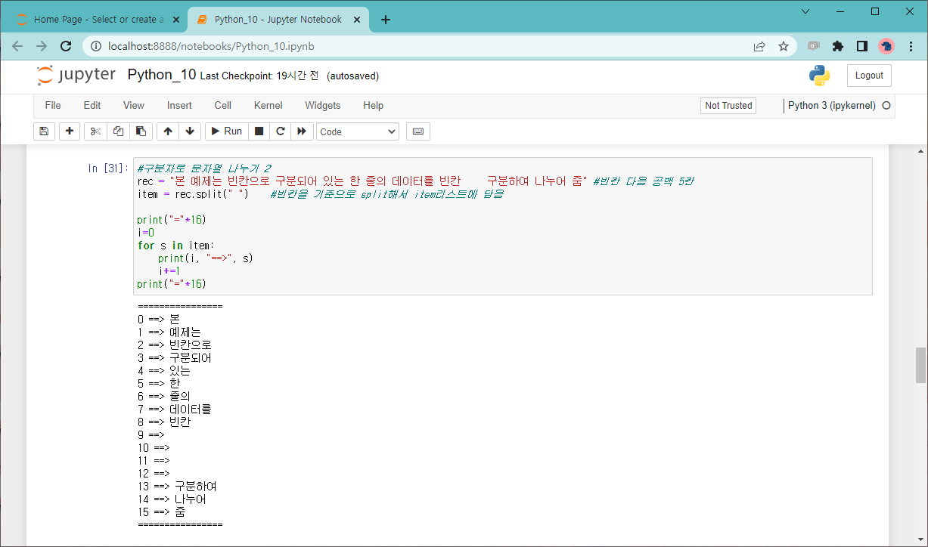

Slide 8
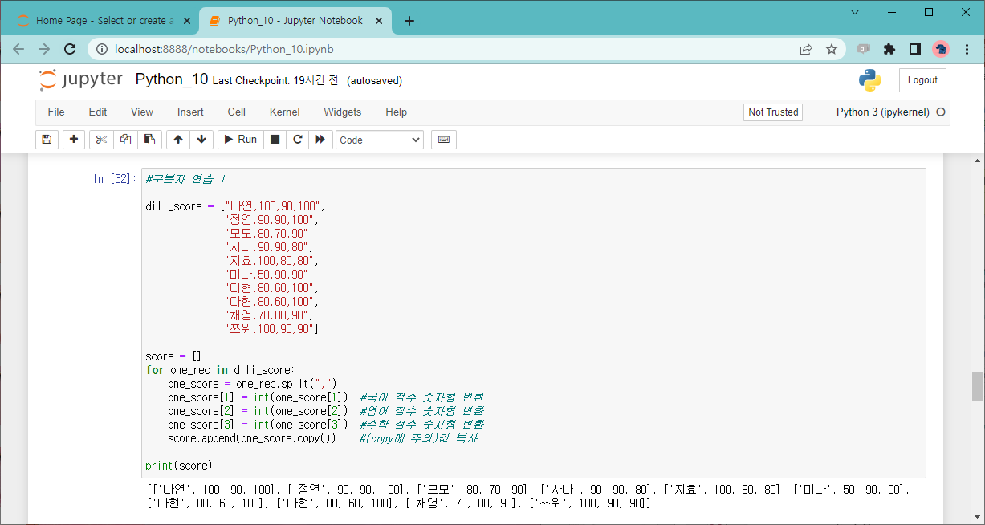

Slide 9
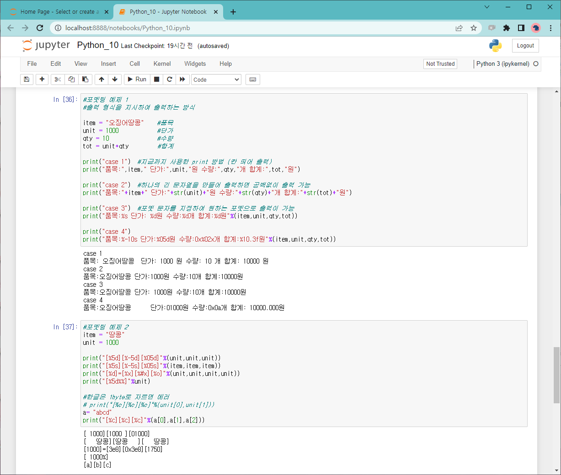

Slide 10
